Slide 1

Facultad de Turismo y Gastronomía
LICENCIATURA EN TURISMO
Unidad de aprendizaje: Turismo Rural
Autor: Rebeca Osorio González
Créditos institucionales de la UA: 6
Material visual: Solo proyectable
Unidad de competencia :
-Contextualización de ruralidad
-Desarrollo local, la nueva ruralidad y la pluriactividad en zonas rurales
Elaborado por Rebeca Osorio González
Semestre 2018-B

Slide 2
JUSTIFICACIÓN ACADÉMICA
La UA de Turismo Rural emana de la reestructuración del Plan de Estudios de la Licenciatura en Turismo 2015, es optativa y se ubica en la modalidad mixta.
En este sentido dicha Unidad obedece al marco general de los objetivos del programa educativo particularmente a su último párrafo, que refiere a crear alternativas para el aprovechamiento turístico y recreativo del patrimonio natural y cultural en los distintos sectores y escalas geográficas.
Bajo este panorama el objetivo de la UA cobra sentido, ya que enfatiza en el diseño de estrategias de intervención que fomenten la revalorización del ámbito rural y el desarrollo local.

Slide 3
GUIÓN
El presente material tiene el propósito de ser un insumo de información en la UA Turismo Rural, que corresponde al quinto semestre de la Licenciatura en Turismo, cuya área de docencia es patrimonio.
La presentación deberá ir acompañada de una explicación oral del catedrático, ya que la aportación que éste pueda hacer mediante ejemplos y situaciones cotidianas brindará la oportunidad para que los estudiantes construyan su conocimiento de una forma sólida y bien soportada.
El material inicia contextualizando la ruralidad, para pasar a la nueva ruralidad de donde decanta la pluriactividad y con ello el turismo rural, herramienta que abona al desarrollo local.

Slide 4
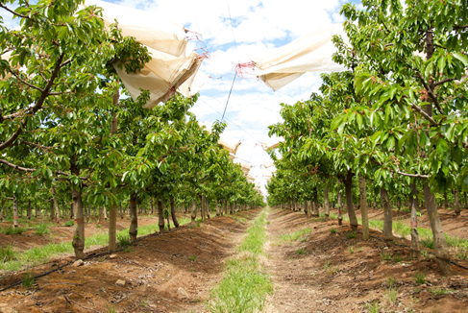
Contextualización de ruralidad

Slide 5
Contextualización de ruralidad
Rural: es un espacio ocupado por grupos sociales relacionados con la producción agropecuaria (Palafox y Martínez, 2015).
Implica el análisis más allá de los criterios demográficos (densidad de población) y geográficos (cercanía con los centros urbanos).
Asimismo…
Lo Rural definido también por las actividades económicas predominantes (Pérez, 2001; Paniagua y Hoggart, 2002 en Palafox y Martínez, 2015), llegando a desplazar las formas tradicionales de vida del ámbito rural.
También…

Slide 6
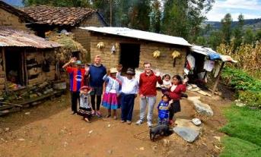
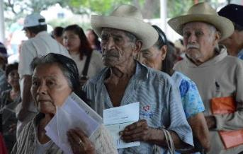
Contextualización de ruralidad
El apoyo a las pequeñas industrias tradicionales, el refuerzo del consumo de la tradición, de la naturaleza, ampliamente financiados por diversos Programas Europeos, conforman lo que denominaremos la construcción de la ruralidad ( Aguilar, et. al.,2003)

Slide 7
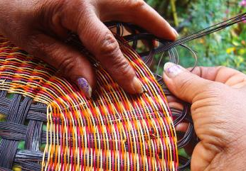
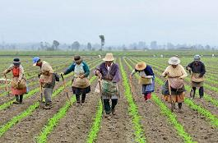
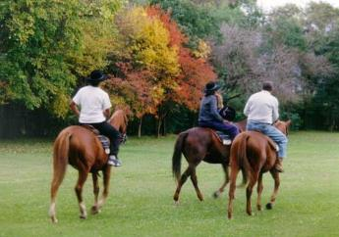
Contextualización de ruralidad
Bajo una concepción actual…
  Conjunto de regiones o zonas (territorio) cuya población desarrolla diversas actividades o se desempeña en distintos sectores... En dichas regiones o zonas hay asentamientos que se relacionan entre sí y con el exterior, y en los cuales interactúan una serie de instituciones, públicas y privadas (Pérez, 2001: 17 en Palafox y Martínez, 2015: 144).

Slide 8
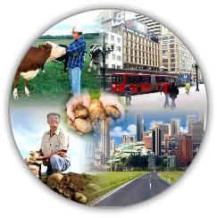
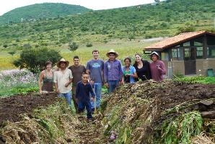
Nueva visión de lo rural (Lambi y Pérez, 2007)
Cambio de estilos de vida
Desagrarización o desruralización
Propiciando la heterogeneidad de los territorios (Burtnik, 2008; Rubio, 2001 en Palafox y Martínez, 2015: 144), dando lugar a la hegemonía propuesta por el modelo capitalista y su permanencia para la acumulación de capital mediante la apropiación de los recursos a través de la creación de áreas naturales protegidas y la instrumentación de otras actividades económicas no relacionadas con el campo, entre ellas, el turismo (Palafox y Martínez, 2015: 144)

Slide 9
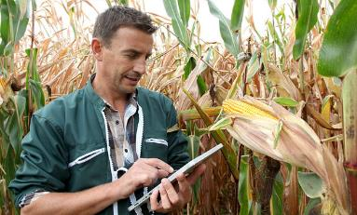
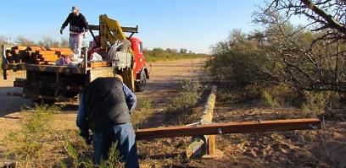
Contextualización de ruralidad
Las comunidades rurales…
Actualmente gestionan de manera sustentable los recursos naturales, constituyendo con ello una oportunidad que los ayuda a mantenerse como dueños de sus medios de producción (Palafox y Martínez, 2015).
También se considera que cada uno es responsable de su propio progreso y se entiende la diversidad ecológica y cultural como patrimonio (Barkin, 2001; Rosas, 2013 en Palafox y Martínez, 2015).

Slide 10
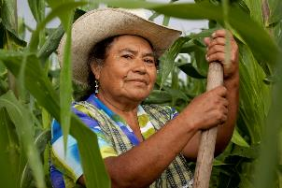
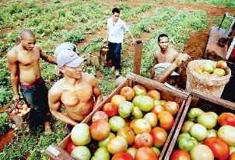
El espacio rural ha dejado de ser considerado únicamente un lugar que sustenta la producción de alimentos, es también un espacio en el que conviven diversas actividades
El crecimiento del turismo rural está relacionado con una revalorización del concepto de ruralidad
Los habitantes de las ciudades demandan alimentos sanos y paisajes menos contaminados con oportunidades para adquirir nuevas experiencias o simplemente conocer de cerca las actividades del campo.

Slide 11
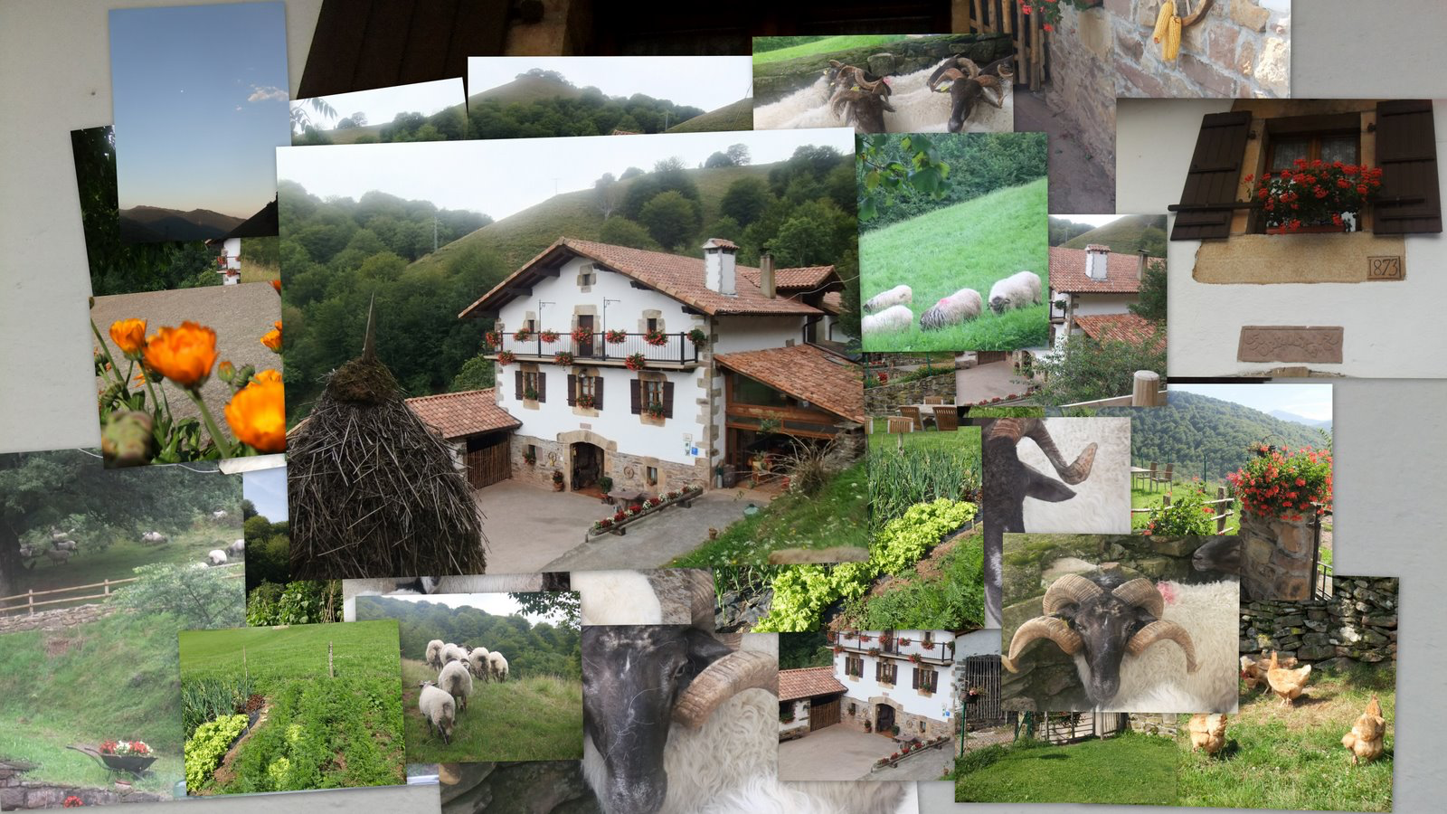
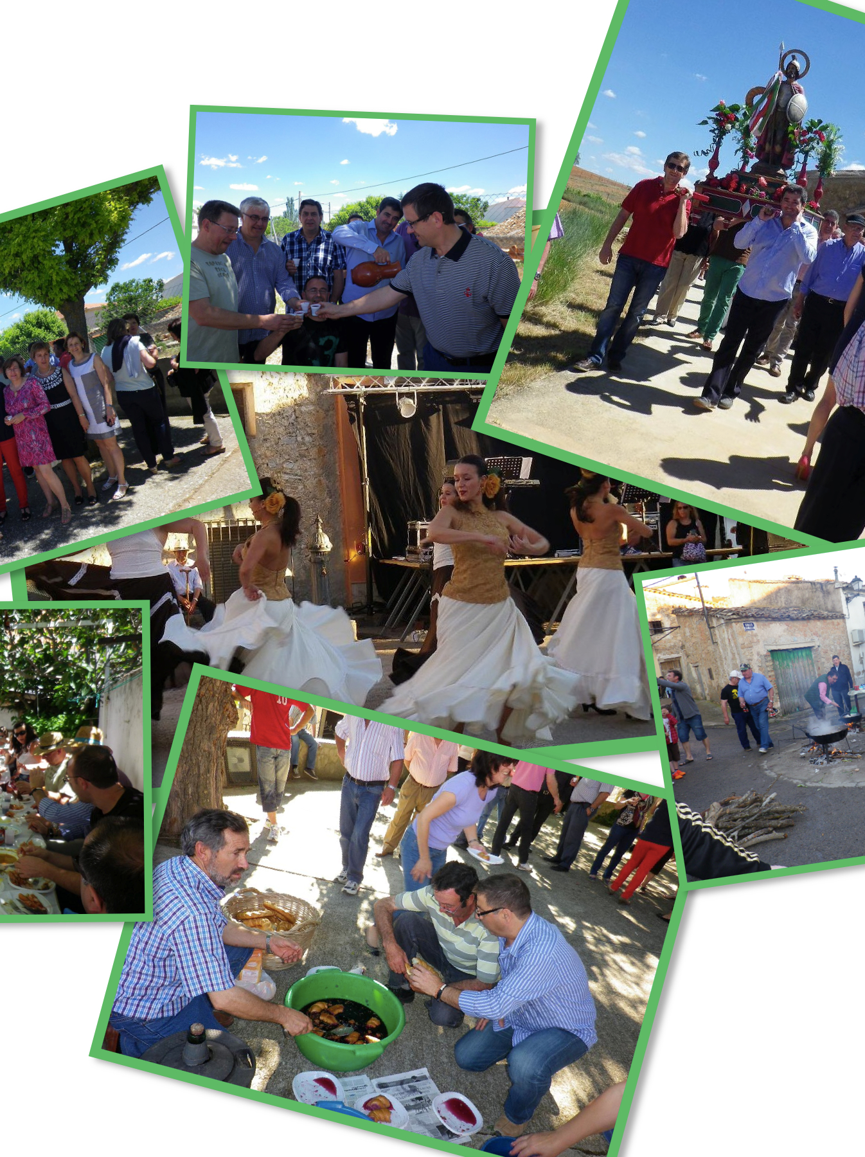
Desarrollo local, la nueva ruralidad y la pluriactividad en zonas rurales

Slide 12
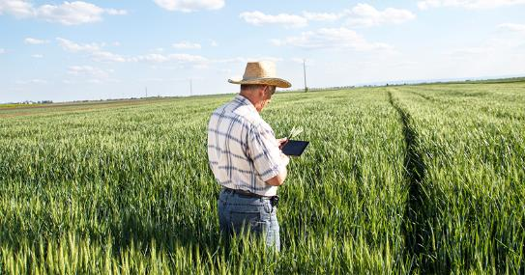
Nueva Ruralidad

Slide 13

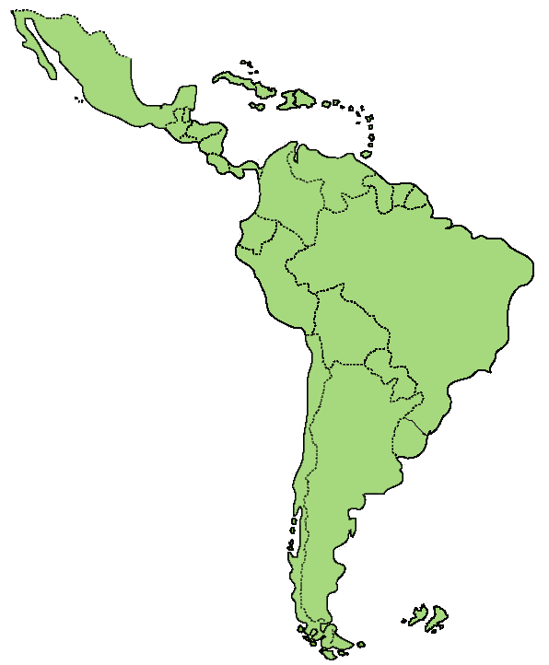
NUEVA RURALIDAD
Este término ha cobrado fuerza en América Latina desde el inicio de la década de 1990 (Pérez y Farah, 2006 en Palafox y Martínez, 2015), refiriendo las transformaciones originadas en el ámbito rural aunque bajo contextos distintos:
Multifuncionalidad de la Agricultura (Europa)
Nueva ruralidad (América Latica)
(Burtnik, 2008 y Pérez, 2004 en Palafox y Martínez, 2015).

Slide 14




NUEVA RURALIDAD
El paradigma de la nueva ruralidad es impulsado por:
Internacional
Latinoamérica
Los Organismos Internacionales han asignado nuevas funciones al medio rural tales como:
La importancia en el manejo, uso y conservación de los recursos naturales, los servicios ambientales y el turismo rural
Asignación de un nuevo rol para los actores sociales mediante procesos de democratización local, en busca de una mayor participación local y la institucionalidad (Pérez, 2004; Gómez, 2008 en Palafox y Martínez, 2015).

Slide 15
Las principales expresiones de la nueva ruralidad incluyen procesos de modernización lentos (Palafox y Martínez, 2015):
La agricultura sigue siendo una actividad importante aunque ya no la predominante.
Se han dado diversos procesos políticos, económicos y sociales de tal complejidad que limitan las condiciones de vida semejantes a los espacios urbanos.
El referente a la población rural se amplió, incluyendo en el calificativo de campesinos también a los mineros, pescadores, artesanos, empresarios agrícolas.
Se da un mayor reconocimiento a los grupos étnicos.
Se pone un mayor énfasis en el concepto de la pluriactividad rural.
Se busca la equidad de género, con una mayor participación de las mujeres en las actividades productivas.

Slide 16
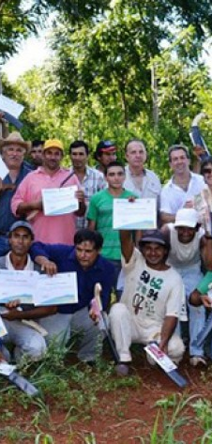
NUEVA RURALIDAD
Rosas (2013 en Palafox y Martínez, 2015) menciona que la nueva ruralidad propone el replanteamiento teórico de lo que la teoría ha llamado el sector rural, particularmente el estudio de una nueva relación entre lo rural y la industrialización, y sus efectos en el territorio rural, como son la pobreza, la diversificación productiva, los efectos socioeconómicos de la migración, movimientos sociales que reclaman autonomía, entre otros.

Slide 17
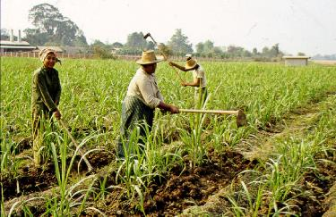
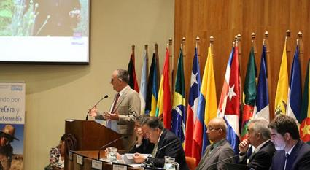
NUEVA RURALIDAD
Dos perspectivas
COMUNITARIA
INSTITUCIONAL

Slide 18
NUEVA RURALIDAD
Comunitaria
La nueva ruralidad es construida por los mismos pobladores rurales para hacerle frente a la pobreza y exclusión, constituyendo una estrategia opuesta a lo establecido por el Estado en el marco de la globalización neoliberal (Kay, 2009; Fuente, 2009 en Palafox y Martínez, 2015).
Este enfoque está basado en los principios de la autonomía, la autosuficiencia, la diversificación productiva y la autogestión comunitaria (Barkin, 2001 en Palafox y Martínez, 2015) mediante los cuales se busca revalorizar los saberes ancestrales que poseen las comunidades en el uso y manejo de los recursos naturales (Kay, 2009; Rosas, 2013; Barkin y Rosas, 2006; Fuente, 2009 en Palafox y Martínez, 2015).

Slide 19
NUEVA RURALIDAD
Institucional
La nueva ruralidad es promovida por los OI en un sentido normativo que constituye un diseño y ejecución de las políticas públicas orientadas al medio rural, con el propósito de reducir la pobreza y el deterioro ambiental, así como mitigar la migración (Acosta, 2008; Kay, 2009 en Palafox y Martínez, 2015).
El enfoque se caracteriza por la instrumentación de programas de apoyo con fuertes financiamientos internacionales, en asistencia técnica y créditos, (Giarracca, 2001; Monterroso y Zizumbo, 2009 en Palafox y Martínez, 2015).

Slide 20
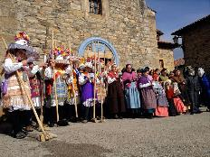
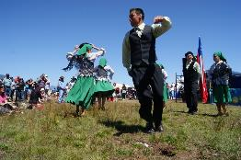
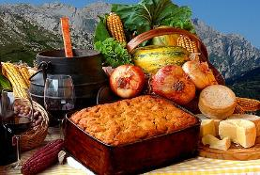
NUEVA RURALIDAD
Un nuevo fenómeno…
Estamos ante un fenómeno reciente ( Aguilar, et. al.,2003) basado en la capacidad que tiene el ámbito rural de potenciar su economía mediante la revalorización de sus recursos productivos (paisajes, arquitectura popular, fiestas y rituales, artesanías, gastronomía, etc)

Slide 21
NUEVA RURALIDAD
Es un proceso que…
Persigue la intensificación capitalista de la agricultura, y el diseño de un nuevo modelo de mundo rural, no centrado exclusivamente en la producción agraria, sino basado en la diversificación de actividades económicas.
De este modo…
Se incentiva la especialización agrícola en determinadas zonas consideradas de alta rentabilidad, al tiempo que se desalienta en otras áreas la continuidad de una agricultura tradicional y poco competitiva en los mercados. La búsqueda de soluciones a la población rural, pasa por el apoyo al sector agroindustrial, y, sobre todo, por la apuesta por el sector turístico.
( Aguilar, et. al.,2003)

Slide 22
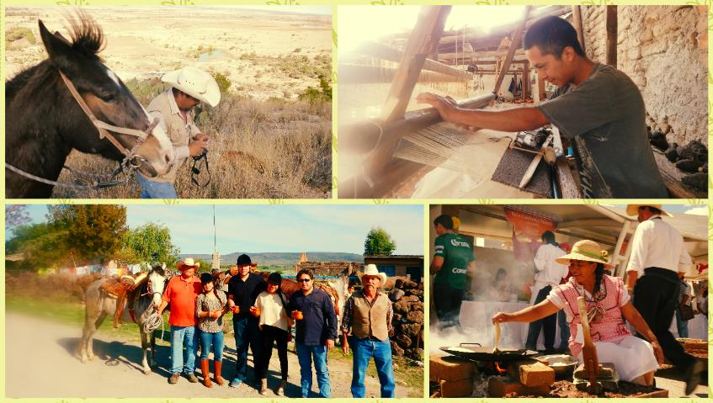
NUEVA RURALIDAD
El modelo, en esencia, es la terciarización del mundo rural y el diseño de unos espacios dotados de nuevos usos ( Aguilar, et. al.,2003)

Slide 23
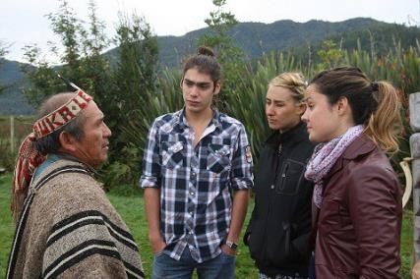
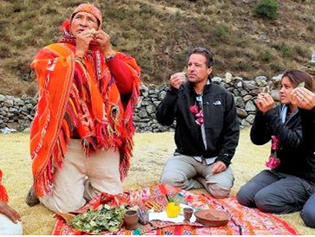
NUEVA RURALIDAD
En este sentido, el ámbito del patrimonio se consolida como un espacio de expresión de la interacción entre acciones globales y locales (Appadurai, 1986, 2000; Kearnye, 1995).

Slide 24

NUEVA RURALIDAD
Por lo tanto…
La nueva ruralidad se presenta como marco para el análisis de las transformaciones provocadas por la globalización caracterizada principalmente por la realización de actividades productivas fuera de la granja, la feminización y flexibilización laboral, una mayor interacción e interdependencia entre las comunidades y las ciudades, así como un aumento en la migración (Kay, 2009).
.

Slide 25
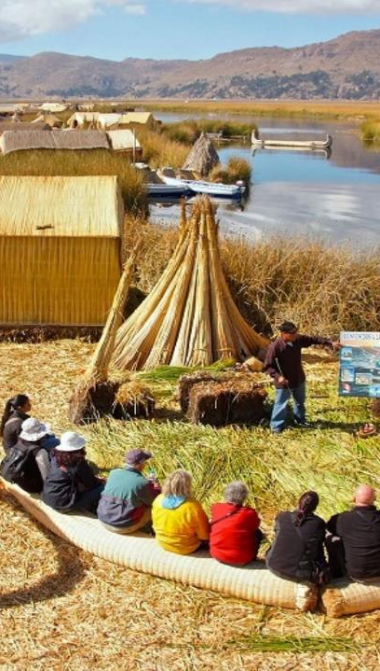
La nueva ruralidad es incluyente en el sentido de que no se centra sólo en las actividades económicas, sino que reconoce el valor de las instituciones, la cultura, el patrimonio histórico y el uso del espacio rural para la recreación y el ocio (Rosas, 2013; Pérez y Farah, 2006).
Para Kieffer (2014) el territorio local, la cultura y la identidad productiva son elementos centrales en la concepción de la nueva ruralidad, cuyas características principales son el contacto con la naturaleza y el apego a la comunidad.

Slide 26
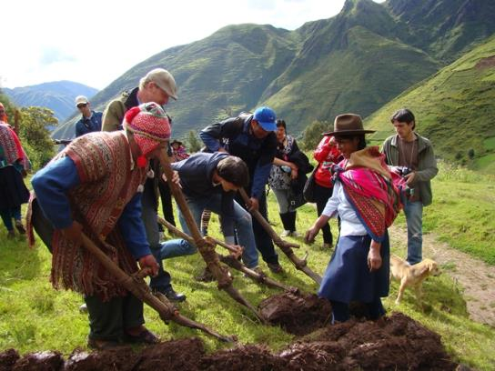
Pluriactividad
Combinación de las actividades agrícolas no tradicionales, así como a las actividades no agrícolas y servicios que se llevan a cabo en los ámbitos rurales (IICA, 2000; Kay, 2009; Rubio, 2001 en Palafox y Martínez, 2015).

Slide 27

Desarrollo local
El desarrollo rural, aporta, como valor innovador, el enfoque territorial (Gómez Mendoza, 2001) que propicia el paso desde una concepción de territorio-soporte a la de territorio-recurso, identificándose cada vez más con la cultura local y cuidando los aspectos de imagen e identidad ( Aguilar, et. al.,2003)

Slide 28

DESARROLLO LOCAL
Los elementos determinantes de un desarrollo rural con enfoque territorial van más allá de factores económicos, naturales y políticos de la vida social, sino que en la relación entre sociedad y naturaleza se encuentra la principal herramienta para el análisis de los fenómenos situados en un espacio socioterritorial determinado (Herrera, 2013).

Slide 29

DESARROLLO LOCAL
La concepción de Desarrollo Rural (DR) y local, se encuentra vinculada con la tradición de un desarrollo económico modernizador. Tal situación, si bien ha traído beneficios en algunos sectores en cuanto a la calidad y el nivel de vida de los pobladores rurales, no deja de sorprender sobre la cantidad de proyectos sin repercusiones positivas en la base social (Herrera, 2013).

Slide 30
REFERENCIAS
Aguilar Criado, E., Merino Baena, D. y Migens Fernández, M. (2003) Cultura, Políticas de Desarrollo y Turismo Rural en el ámbito de la Globalización. Horizontes Antropológicos, 9(20), p.p. 161-183.
Appadurai, A. (2000) Modernity at large: cultural dimension of globalization. Minneapolís: University of Minneapolis Press.
Jiménez Abad, R. M. (2014). Globarruralización: cómo el medio rural se ve afectado por la globalización y las TIC. GeoGraphos. [En línea]. Alicante: Grupo Interdisciplinario de Estudios Críticos y de América Latina (GIECRYAL) de la Universidad de Alicante, 13 de mayo de 2014, vol. 5, nº 67, p. 283-311. [ISSN: 2173-1276] [DL: A 371-2013] [DOI: 10.14198/GEOGRA2014.5.67].
Herrera Tapia, F. (2013) Enfoques y políticas de desarrollovrural en México. Una revisión de su construcción institucional. Gestión y Política Pública, XXII . No. 1 . p.p. 131-159
Kearnye, M. The local and the global: the Anthropology of globalitation and trasnationalism. Annual Review of Anthropology, n. 24, p. 547-565, 1995.
Kay, C. (2009). Estudios Rurales en América Latina en el periodo de la globalización neoliberal: ¿una nueva ruralidad? Revista Mexicana de Sociología. Vol. 71, No. 4, pp. 607-645.
Kieffer, M. (2014). Análisis de las condiciones de un territorio para la integración del turismo rural comunitario: una aproximación a la investigación acción en el Bajo Balsas, Michoacán. Tesis Doctoral, Distrito Federal: Facultad de Filosofía y Letras, Universidad Nacional Autónoma de México.
Palafox, A. y Martinez, M. (2015). Turismo y nueva ruralidad: camino a la sustentabilidad social. Letras verdes, Revista Latinoamericana de Estudios Socioambientales N° 18, Septiembre 2015, pp. 137-158.
Rosas, Mara (2013). Nueva ruralidad desde dos visiones de progreso rural y sustentabilidad: Economía Ambiental y Economía Ecológica. Polis. No. 34, pp. 1-13.

